Slide 1



Ігровий програмний застосунок в жанрі Roguelike
Логвін Станіслав Юрійович, ПЗПІ-22-4
Керівник: доц. каф. ПІ
Валенда Наталя Анатоліївна
19 червня 2025

Slide 2
Мета роботи
Проєктування та реалізація серверної логіки мобільної гри з використанням рушія Unity, що включає структуровану архітектуру компонентів, ефективну обробку ігрових подій та гнучке управління станом гри.
Забезпечення ефективної реалізації процедурної генерації рівнів з математичною гарантією прохідності, створення інтелектуальної системи штучного інтелекту ворогів та розробка реалістичної фізичної підсистеми взаємодій.
Створення архітектурного фундаменту, що дозволяє масштабування функціональності без структурних змін базового коду та забезпечує стабільну роботу на мобільних пристроях з обмеженими ресурсами.
2

Slide 3
Аналіз проблеми (аналіз існуючих рішень)
Гра | Переваги | Проблеми ігри
Candy Crush Saga | Низькі вимоги до апаратного забезпечення | Неефективна архітектура генерації контенту
Archero | Простий алгоритм генерації рівнів | Мала варіантивність сгенерованих рівнів
Dead Cells (Mobile) | Гнучка генерація рівнів | Слабка оптимізація ресурсів та пам'яті
Наш фокус
Оптимізація продуктивності
Низькі вимоги до апаратного забезпечення
Швидка генерація контенту
Архітектурна гнучкість
3

Slide 4
Постановка задачі та опис системи
Формулювання проблеми: Поточні рішення на ринку не забезпечують достатньої продуктивності та зручності для мобільної платформи, у частині процедурної генерації, поведінки ворогів та фізики.
Задача: Створення комплексної серверної архітектури мобільної гри Black Prince, що забезпечує ефективну реалізацію процедурної генерації рівнів, штучного інтелекту ворогів та фізичних взаємодій при оптимальній продуктивності.
Очікувані результати:
оптимізована система;
ефективний алгоритм генерації рівнів;
стабільність застосунку;
4

Slide 5
Вибір технологій розробки
Unity – рушій для створення 2D/3D ігор, забезпечує кросплатформенність.
C# – мова програмування для реалізації ігрової логіки та обробки подій.
Unity UI Toolkit / uGUI – для створення елементів інтерфейсу користувача.
5

Slide 6
Архітектура створенного програмного забезпечення
Схема архітектури:
Клієнт-серверна модель всередині рушія Unity
Компонентна структура з чітким розділенням обов’язків між класами
Ключові компоненти:
GameEngine.cs – головний координатор гри, відповідає за запуск, паузу, завершення рівня
InputHandler.cs – обробка дій гравця (дотику, свайпи)
PlayerMovement.cs – рух персонажа, виконання дій
BrickManager.cs / CollisionDetector.cs – логіка кидання цеглин та виявлення зіткнень
EnemyAI.cs – управління ворогами та їхньою поведінкою
UIManager.cs – відображення меню, екранів виграшу/програшу
AudioEngine.cs – відтворення звуків та музики
RenderEngine.cs – візуалізація об’єктів на сцені
EventSystem.cs – подієва взаємодія між модулями
6

Slide 7
Опис програмного забезпечення, що було використано у дослідженні
Процес розробки:
Аналіз проблемної області та сценаріїв гри
Формування вимог до інтерфейсу та геймплею
Проєктування архітектури (UML-діаграми)
Розробка графічного інтерфейсу та логіки у середовищі Unity
Тестування та адаптація до мобільних пристроїв
Використане програмне забезпечення:
Unity – рушій для розробки гри
Visual Studio – середовище для написання коду
Draw.io – створення UML-діаграм
Android Studio – генерація .apk-файлу
Мови програмування та фреймворки:
C# – основна мова розробки в Unity
Unity UI Toolkit / UnityEngine.UI – побудова графічного інтерфейсу
JSON – обмін конфігураційними даними
IL2CPP – конвертація C# у C++ для Android-збірки
7

Slide 8
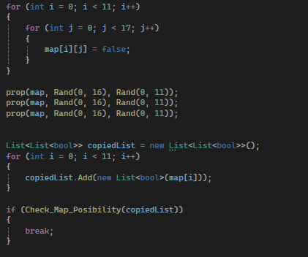
Приклад реалізації
Алгоритм генерація рівня
8

Slide 9
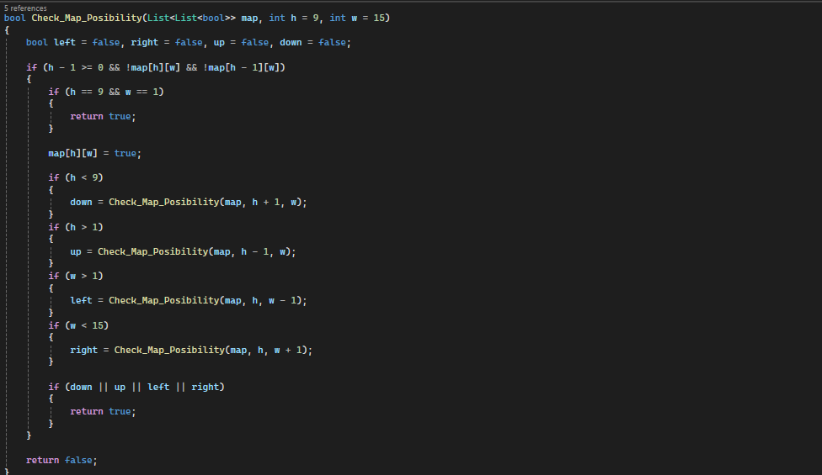
Приклад реалізації
Алгоритм перевірки можливості проходження рівня
9

Slide 10
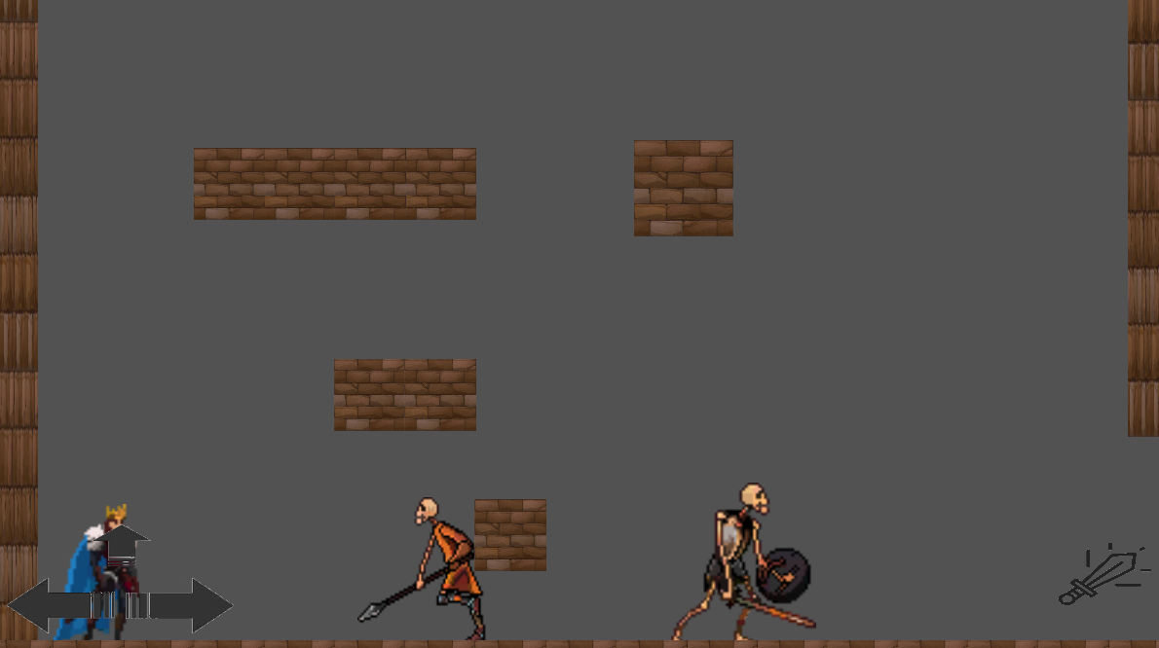
Геймплейна частина
10

Slide 11
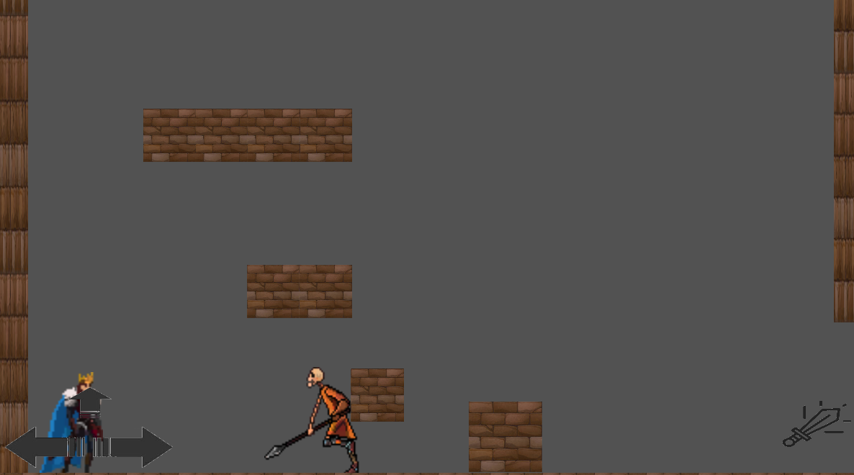
Геймплейна частина
11

Slide 12
Результати та висновки
Створено масштабовану архітектуру з можливостями розширення:
Розроблена система повністю відповідає сучасним стандартам мобільної розробки та забезпечує основу для подальшого розвитку проєкту.
Досягнення:
Математично гарантована генерація прохідних рівнів
Ефективна координація множинних AI-агентів
Модульна архітектура з чіткими інтерфейсами
Готовність до інтеграції мережевих можливостей
Архітектурна модель може служити основою для аналогічних ігрових проєктів в індустрії мобільної розробки.
12

